Slide 1
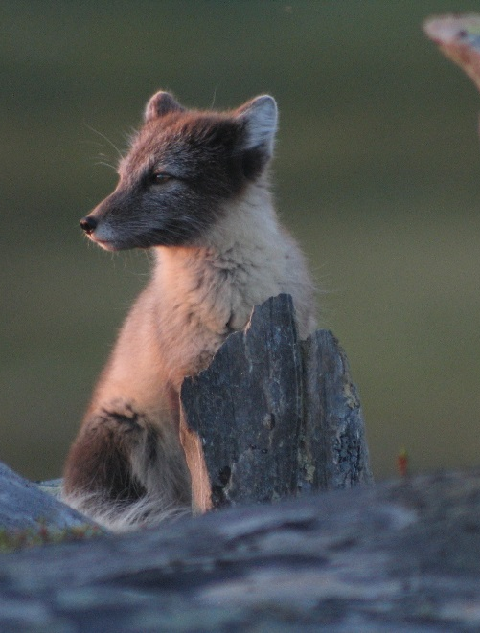
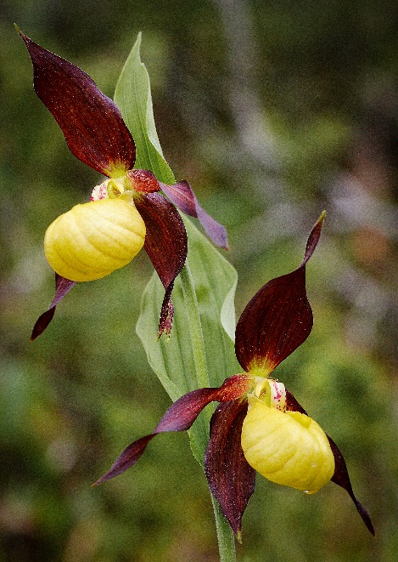
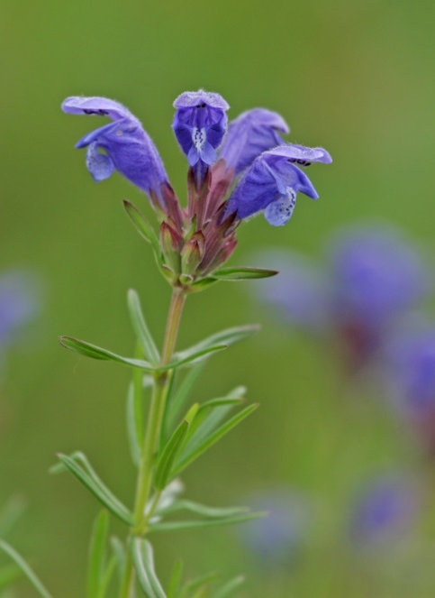
Hva er en utrydningstrua art?
© Henrik Eira, SNO
© Carl Nordberg, SNO
© Thor Østbye.
Notes:
Tema i dag er utrydningstrua arter eller trua arter.
Vi skal lære om:
Hva betyr det å være utrydningstrua?
Hvor finner vi utrydningstrua arter?
Hvilke trusler utsettes artene for?
Hvordan kan vi hindre at arter å bli utrydda?

Slide 2
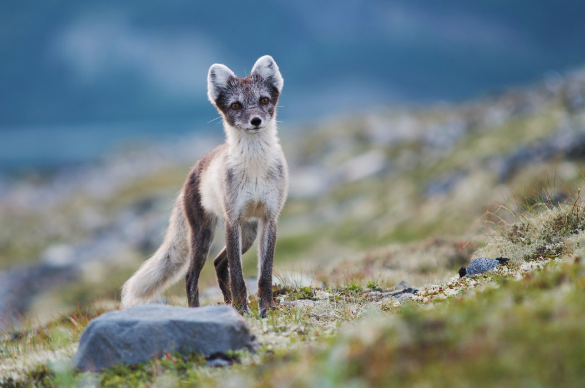
En art som står i fare for å bli utrydda
En art med liten eller synkende antall individer, eller som lever i et svært lite område
© Anne Mathilde Thierry
Notes:
Start med en diskusjon i klassen om utrydningstrua arter. Vet elevene hva en utrydningstrua art er?
Hvordan vil du forklare hva en utrydningstrua art er, dersom du skulle gjøre det til noen som ikke vet det?
Utrydningstrua arter er arter som står i fare for å bli utrydda. De har en liten eller synkende bestand/populasjonsstørrelse eller lever i et svært begrenset område.
Dette betyr at faktorer som tap av habitat, jakt, sykdommer eller klimaendring vil kunne føre til at arten dør ut.
Noen arter er så utrydningstrua at de kan forsvinne i vår levetid.
Alle typer dyr har utrydningstrua arter; pattedyr, fugler, fisk, amfibier, reptiler, planter, til og med insekter og andre evertebrater.
Er det noen som vet hva det er bilde av her? Fjellrev.

Slide 3
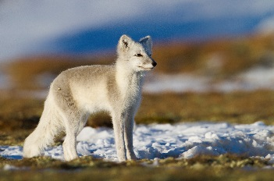
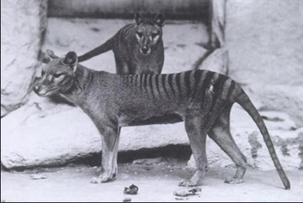
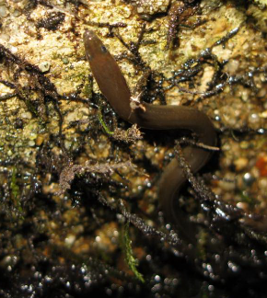
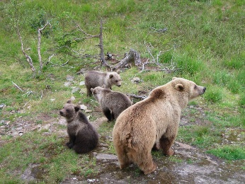
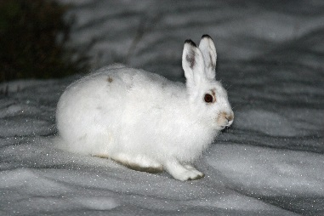
Hva er bevaringsstatus? Hvor trua er arten?
Mest utrydningstrua
© Espen Lie Dahl
Tasmansk tiger er utrydda (RE)
Fjellreven er kritisk trua (CR)
Wikipedia.no
Brunbjørnen er en trua art (EN)
© Eva Thorstad.
Ål er en sårbar art (VU)
© Vegard Pedersen. SNO
Hare er nær trua (NT)
Minst utrydningstrua/levedyktig (LC)
Notes:
Det finnes mange arter som er ulike utrydningstrua og noen er mer utrydningstrua enn andre.
Forskere har laget en skala som måler truetheten for hver art.
Bevaringsstatusen av en art indikerer hvor stor risiko arten har for å bli utryddet i nær fremtid (innen tre generasjoner).
Artene på endene av skalaen er de som har minst eller mest sjanse for å bli utryddet.
RE: Dette er en Thylacine (Tasmansk tiger) som er utryddet. De fantes i Tasmania fram til 1930 tallet og ble utryddet gjennom jakt på grunn av at de drepte sau.

Slide 4
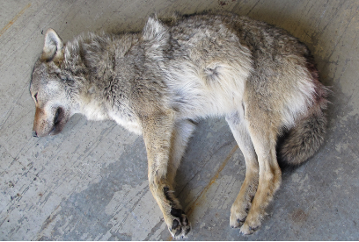
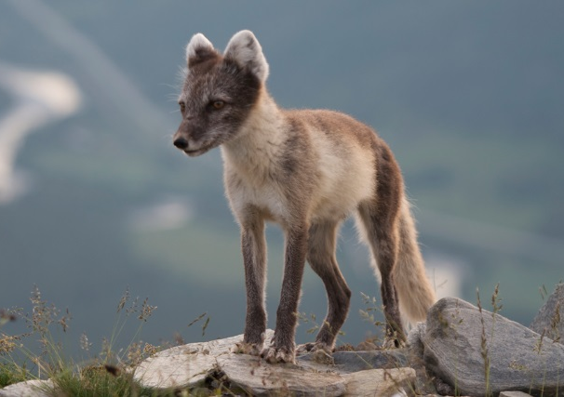
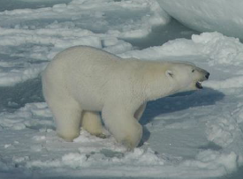
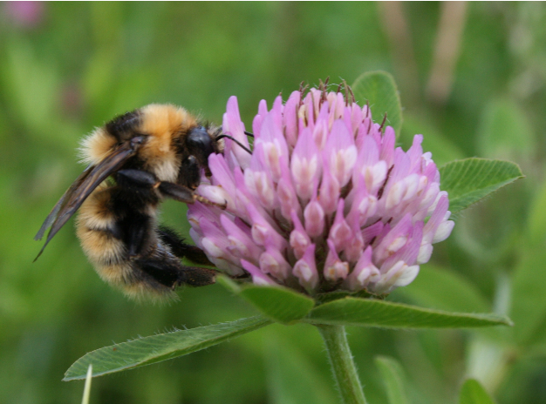
Hvorfor er artene utrydningstrua?
Over-fishing
© Ken Gøran Uglebakken. SNO
© Anne-Mathilde Thierry, NINA
© Carl Erik Kilander. SNO
© Jon Aars. NP
© Erik Ydse. SNO
© Frode Ødegaard. NINA
Notes:
Spør klassen: Hvorfor er disse artene trua?
Bilder:
Ulv Fjellrev Ærfugl
Isbjørn Jaktfalk Humle
Hvilke trusler fører til utrydning av planter og dyr?
Jakt/ulovlig jakt (på grunn av pelsen eller på grunn av de konfliktene de skaper)
Overfisking/overhøsting
Nye arter (invanndrende arter kan ha med seg sykdommer som truer lokale arter eller de kan opptre som rovdyr på opprinnelige arter).
Forurensing (kan være oljeutslipp, pesticider, næringsavrenning fra jordbruksland, luftforurensing).
Handel med kjæledyr (noen ønsker å ha sjeldne og eksotiske planter i besittelse eller dyr som kjæledyr).
Tap av leveområder/avskoging/oppsplitting av leveområder ( storstilt hogst, oppdyrking til jordbruksland, infrastrukturtiltak som nye områder som brukes til hytteområder, kraftutbygging, veier etc.).
Det er også viktig å nevne en stor og viktig faktor som klimaendring. Dette fører til endring av leveområder for dyr, planter og insekter.
Smelting av is i polare strøk fører til endringer av leveområdene og forholdene for polare arter som isbjørn og sel.
Sykdommer og parasitter, dette vil spesielt være kritisk for små bestander som moskus og fjellrev.

Slide 5
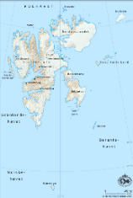
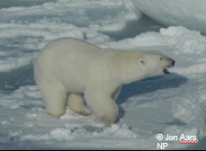
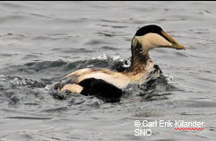
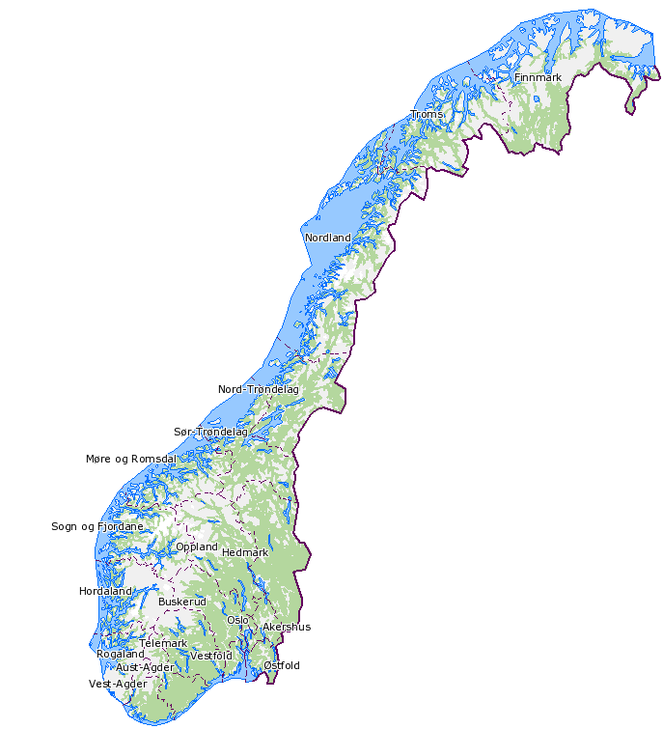
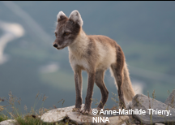
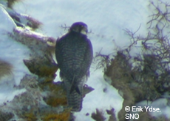
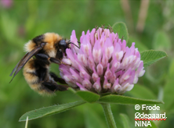
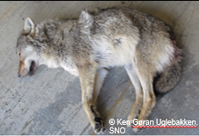
Hvor finnes disse artene i Norge nå?
Notes:
Trua arter finnes over hele verden, også i Norge. Utfordringene for den enkelte art kan være den same som for mange andre arter, bade i Norge og i resten av verden.
Sammenlikning av artenes utfordringer;
Ulv og jaktfalk er utsatt for ulovlig jakt.
Ulven har blitt jaktet ulovlig på fordi den årlig dreper mange sau som går på utmarksbeitetar og tar elg som vi mennesker også liker å jakte på. I tillegg drepes flere jakthunder av ulv hvert år. Noen mennesker er redde for ulv.
Jaktfalken og de andre rovfuglene ble hardt jaktet på frem til de ble fredet I 1971. Etter den tid har reirplyndring, tyveri av egg i reir, eller kyllinger vært avdekket. Eggene eller fuglene selges ulovlig til falkonervirksomhet i andre land.
Både isbjørnen og fjellreven er utsatt for klimaendringer. Klima påvirker leveområdet deres og begge artene er truet på grunn av storstilt jakt i gamle dager.
Ærfugl er utsatt for oljesøl. Forurensing som her oljeutslipp, har stor lokal påvirkning på artene. Arter som er høyt oppe i næringspyramiden akkumulerer giftstoffer som er tatt opp i byttedyrene. Dette gjelder også isbjørn og jaktfalk.
Sprøyting av giftstoffer på planter fører til endring av blomstene, og det fører igjen til at humler dør enten av giften eller sulter ihjel på grunn av manglende “riktige” blomster som de kan hente nektar fra.

Slide 6
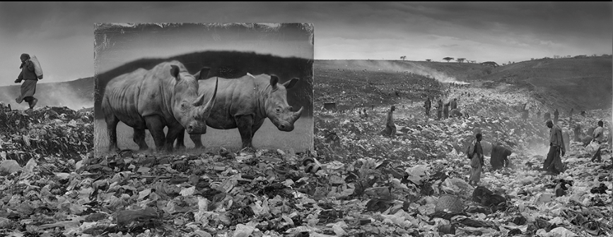
NÅ!
© Nick Brandt.
Kopi av bilde fra fotoutstilling på Fotografiska I Stockholm
Notes:
Mange arter har utfordringer for å overleve, hver dag.
Etterhvert som vi mennesker blir flere, bruker vi mer ressurser og vi trenger større arealer for å produsere mat og til infrastruktur.
Det er viktig at vi tenker på våre handlinger og hvordan vi påvirker de andre artene på jorda.
Bildet er fra en fotoutstilling som viser et område som tidligere var leveområdet for ville dyr, men som nå er tatt i bruk av mennesker til ulike formål. Her; søppeldynge. Fotografen ønsker å få oss til å tenke på våre arealmessige inngrep og hvordan det påvirker den opprinnelige naturen.

Slide 7
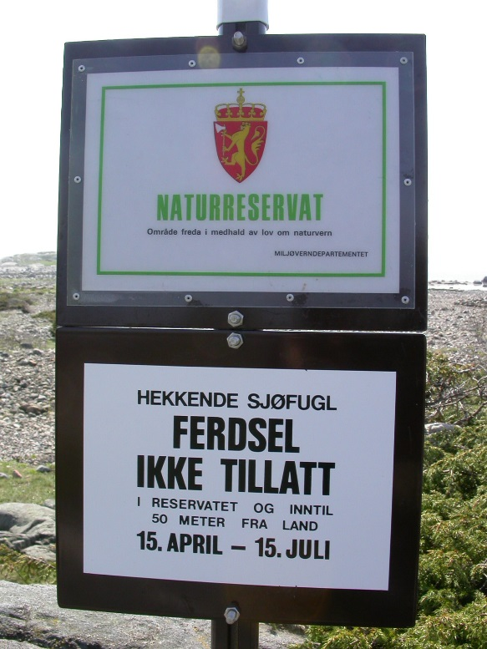
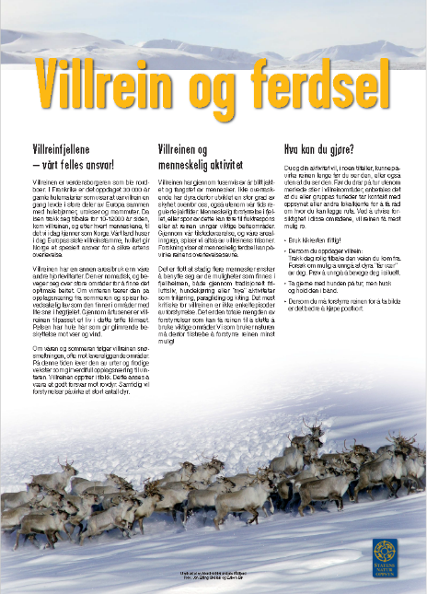
Hva gjøres for å redde artene?
Vern av de trua artene
Informasjon til publikum
Beskytte leveområdene til artene
Iverksette tiltak for å øke antallet
Black rhino
© SNO
© Miljøverndepartementet
© Per Espen Fjeld. SNO
Notes:
Vern av gjenlevende bestand
Det svarte nesehornet i Afrika er et eksempel der viltvoktere passer på hvert enkelt individ mot krypskyting. Det er beregnet at bestanden av svarte nesehorn ble redusert med 96 %, når krypskytingen var på sitt mest aktive mellom 1970 og 1992.
Informasjon
Dersom folk er klar over artene som lever i nærheten, er det lettere for folk å delta i en aktiv verneprosess. Tidligere var det ikke kjent hvor rovfuglene hadde reirlokaliteter. Etter å ha gjennomgått en endring fra et “hysj-hysj” system, er det nå godt kjent hvor lokalitetene er, og lokalbefolkningen deltar aktivt i å beskytte reirene og varsle Politi eller SNO om de ser noe mistenkelig.
Leveområdene til artene
Mange arter har problemer med å overleve fordi leveområdene stadig blir mindre. Dette er den største utfordringen for både planter, insekter, fugler og dyr. Det er viktig å være klar over hvilke konsekvenser ødeleggelse av leveområdene til sårbare og trua arter har. Tidligere utførte vi inngrep i naturen uten å vite hva det kunne føre til. I dag har vi kunnskapen til å se konsekvensene av våre handlinger – derfor bør denne kunnskapen brukes aktivt for å ivareta artenes behov.

Slide 8
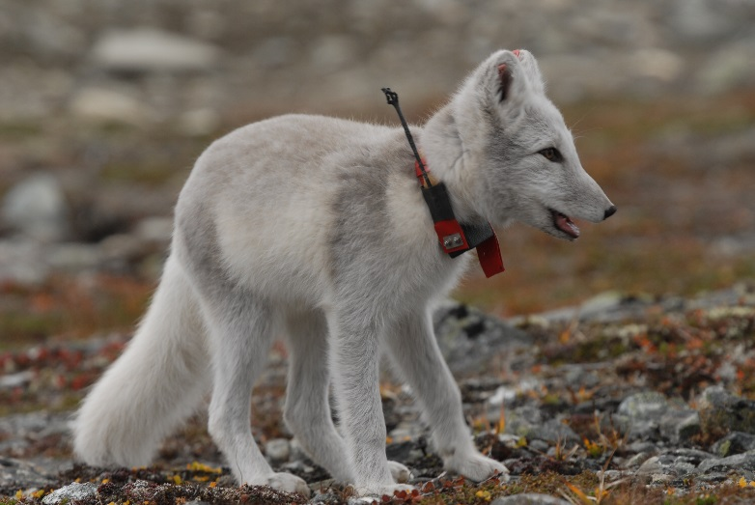
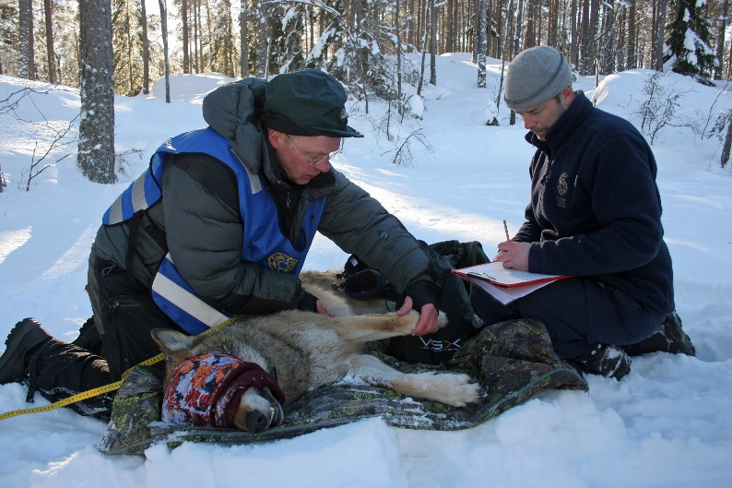
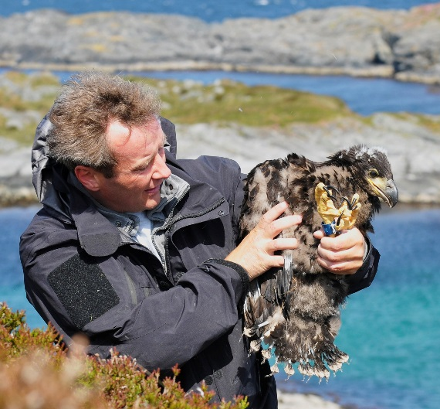
Hva må vi vite for å redde en art?
Oversikt hvor mange de er
Vite hvor de lever – leveområder
Kjenne artens biologi og levesett
Vite hvorfor arten er truet
© Arild Landa. NINA
© Lars Gangås. SNO
© Terje Haugland. SNO
Notes:
Det er mange som arbeider for å bevare/ta vare på artene og forvalte dem bærekraftig.
For å vite hvor trua en art er, trenger vi en oversikt over bestands-/populasjonsstørrelsen og leveområde.
Det er mange forskere som arbeider med kartlegging av utbredelse og bestandsstørrelse.
Når bestandssituasjonen er avklart, og behov for leveområdet er kartlagt, er det enklere å bli enige om kunnskapsgrunnlaget før forvaltningstiltak settes inn.

Slide 9
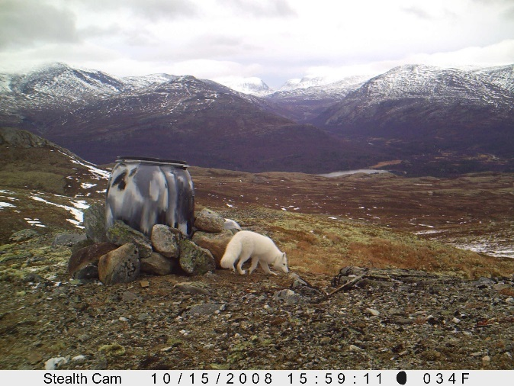
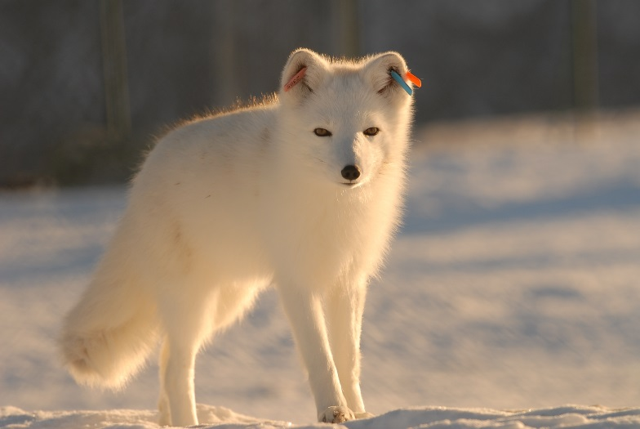
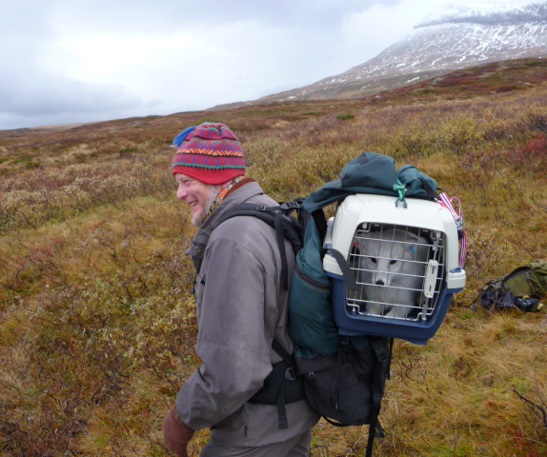
Dette gjøres for å redde fjellreven
Det er laget en handlingsplan
Avlsstasjon og utsetting av dyr i det fri
Støtteforing gjennom forautomater med hundefor
Uttak av rødreven
Giant panda
© Fotoboks. NINA
© Arild Landa. NINA
© Arild Landa. NINA
Notes:
Avlsprogram
Avle frem ynglinger i fangenskap. Kan brukes for å bistå en arts bestandssituasjon, spesielt når avkom settes ut i det fri.
Fjellreven
Individer ble fanget i det fri, for å produsere avkom i store innhegninger. Valpene som ble født i hegn, blir satt ut første leveåret. Valpene settes ut i tidligere fjellrevlokaliteter, men med kunstige hi som kjent faktor fra fangenskapet. Det blir satt ut foringsautomater og følges opp av oppsyn og forskning for å kartlegge overlevelse, reproduksjon samt vandring og genetikk. Dette blir det mer om når klassen besøker Sæterfjellet/en hilokalitet.
I andre land kjenner vi til lignende tiltak som oppformering av Panda, hvor avkommet blir satt ut for å berge arten.

Slide 10
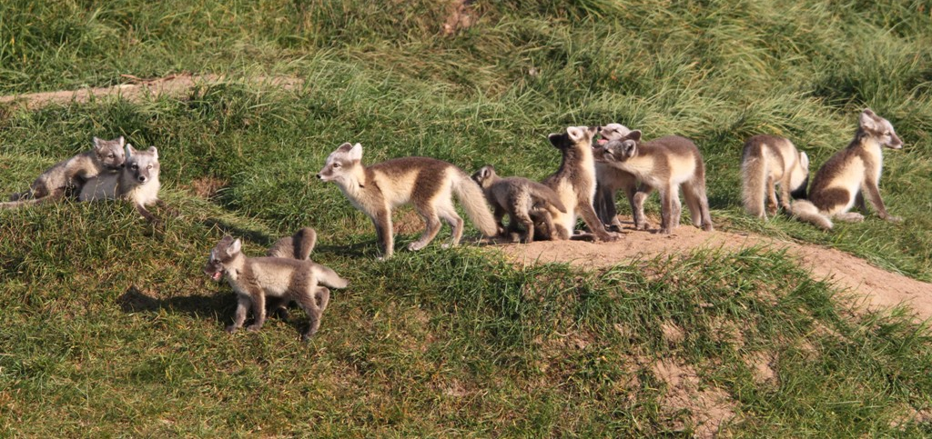
Fjellrevbestanden øker!
Avlsprogrammet har ført til at det er satt ut fjellrev i mange fjellområder. De etablerer seg og ser ut til å klare seg godt – så langt.
© John Lambela.
Notes:
Fjellreven var nesten helt utryddet i Norge ved 1900 tallet pga høye skinnpriser og hard jakt. Selv etter vel 70 års fredning er fjellrevbestanden fortsatt trua. NINA Norsk Institutt for Naturforskning startet et avlsprogrammet for fjellrev i 2005. Da var det bare 50 fjellrev igjen.
I dag regner forskerne med at det finnes rundt 150 individer ute i det fri i Norge, takket være avlsprosjektet som NINA står ansvarlig for.

Slide 11
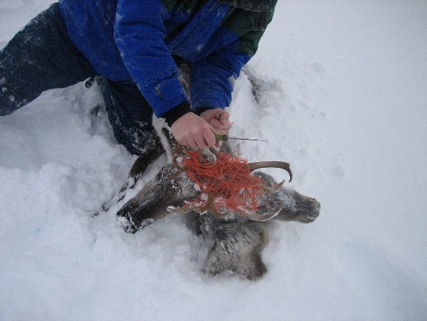
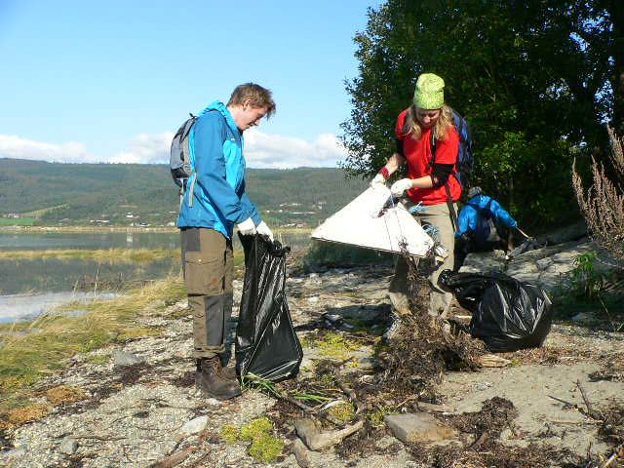
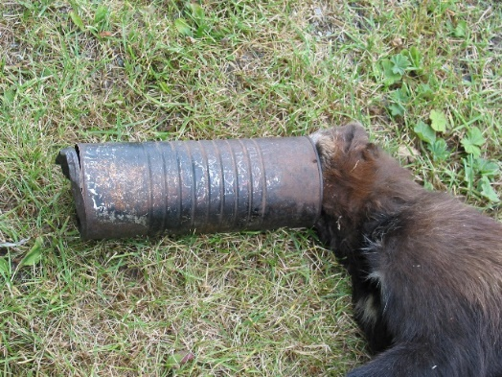
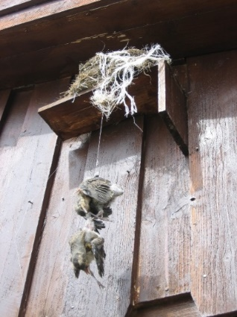
Du kan hjelpe trua arter!
Ikke kast søppel i naturen!
Plukk søppel i ditt nærområde
Resirkuler
Resirkulering sparer både miljø og økonomi
Spre kunnskapen til andre og bry deg!
Engasjer deg i det som skjer i ditt nærområde
Bry deg – også om arter du ikke kjenner eller synes er søte
© SNO
© Lars Olav Lund. SNO
© Mogen Lorentzen.SNO
© SNO
Notes:
Forklar for klassen at det finnes enkle ting de kan gjøre for å hjelpe naturen og bidra til å beskytte noen av verdens mest utrydningstrua arter. Dette kan for eksempel være:
Bildene over:
Bildet med reinsdyr; ei levende simle hadde satt seg fast i et strømgjerde sammen med ei annen simle. Simla ble funnet gående med geviret sammensurret i et strømgjerdet med det avrevne hodet til ei annen simle. Da Statens naturoppsyn fant simla, ble den fanget og frigjort fra både strømgjerdet og hodet.
Hvert år er det søppelinnsamling og søppeltokt for å redusere mengden søppel som ligger ute i naturen. Dette er det mange skoleklasser som deltar på.
Jerv i blikkboks: Denne jerven ble funnet i fjellet, sterkt avmagret med en blikkboks over hodet. Jerven klarte ikke å få den av, og dyret ble avlivet for å hinder ytterligere lidelser.
Fugler som henger i en tråd ut fra redet: Her har fuglene brukt rester av et tau til reirmateriale. Når fugleungene skulle forlate reiret, ble de hengende fast i tauet, og kom seg ikke løs. De klarte heller ikke å fly opp i reiret igjen. De døde hengende fast, slik bildet viser.
Ikke kast søppel i naturen.
Å plukke søppel i nærområdet/lekeplassen/skolegården forhindrer søppelet i å bli tatt med vinden og ende opp i elver og i havet. Mange arter kan skade seg på søppelet.
Resirkuler
Resirkulering sparer både miljø og økonomi. Tenk på alle tomflaskene – dersom vi ikke panter de, er de søppel. Dersom vi panter de, blir de til penger.
I Norge leverer vi ca 438 kg søppel hver, hvert år. Dette er et tall som har vært ganske stabilt de siste årene.
Spre kunnskapen til andre og bry deg!
Delta på søppelryddingsaksjoner når du kan. Kanskje det finnes en lokal forening som arbeider med miljøspørsmål?
Oppfordre elevene til å snakke med andre/foreldre om det de har lært i dag.
Vi kan alle gjøre en forskjell!

